Slide 1
Đồ án tốt nghiệp
Văn bXâyản của bạn.
Xây dựng ứng dụng tư vấn và quản lý cửa hàng thời trang
Văn bản của bạn.
Văn bản của bạn.
Sinh viên thực hiện: Đỗ Đức Thanh MSSV: 20133468
Văn bản của bạn.
Vă bản của bạn.
Văn bản của bạn.

Slide 2

Nội dung trình bày
Giới thiệu chung về đề tài.
1
Định hướng và giải pháp
2
Quy trình phát triển sản phẩm
3
Nhứng kết quả và đóng góp của sản phẩm.
4
Hướng phát triển và kết luận.
5

Slide 3
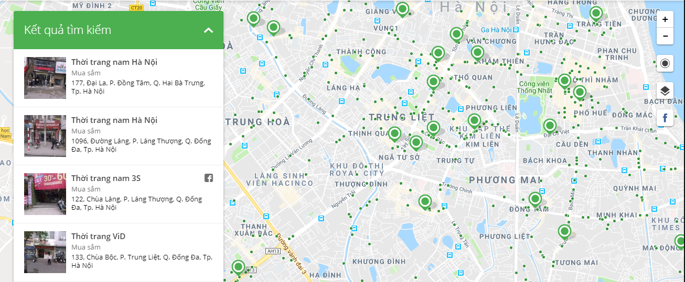
Giới thiệu chung về đề tài
Việt nam hiện nay là một trong số những nước có thị trường thời trang phát triển nhanh chóng.
Chỉ với 1 từ khóa là cửa hàng thời trang, có rất nhiều kết quả trả về.

Slide 4

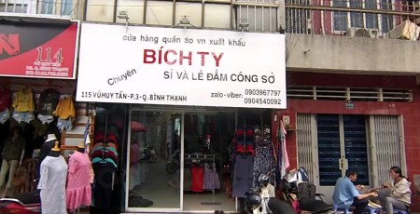

Giới thiệu chung về đề tài (tiếp)
Thị trường thời trang với đa dạng sản phẩm và hình thức kinh doanh. Do vốn đầu tư ít và nhanh thu lời nên số lượng đơn vị kinh doanh ngày càng tăng.
Thương hiệu lớn
Cửa hàng vừa và nhỏ
Cửa hàng online

Slide 5

Giới thiệu chung về đề tài (tiếp)
Doanh số về thời trang luôn đạt con số rất cao.
Khi có nhiều đơn vị các nhân tham gia vào kinh doanh thời trang, bài toán lớn nhất đối với họ là việc quản lý và tư vấn cho khách hàng

Slide 6









Định hướng
Chủ cửa hàng
Nhân viên

Slide 7


Giải pháp chung
API
Server
data

Slide 8


Công nghệ sử dụng
Server
Tốc độ xử lý request nhanh chóng
Tận dụng tối đa tài nguyên mà không tạo ra độ trễ

Slide 9

Công nghệ sử dụng (tiếp)
Làm sao giúp server chạy nhanh hơn khi có nhiều dữ liệu khách hàng
Sử dụng index cho các bảng quan hệ dữ liệu

Slide 10

Công nghệ sử dụng (tiếp)
Làm sao đảm bảo tính bảo mật cho dữ liệu
Cung cấp mã token chung cho các phiên request
Giảm câu lệnh truy vấn
Đảm bảo tính bảo mật trong việc truyền nhận dữ liệu

Slide 11



Công nghệ sử dụng (tiếp)
Username + pass
Request
Token + infor
Verify token
Token + paramester
Request
Data json

Slide 12
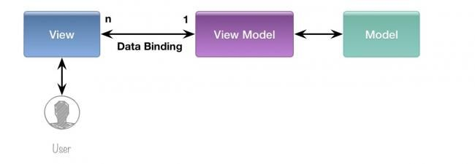
client
Tách biệt hoàn toàn View và Controller
Tính linh hoạt cao
Dễ bảo trì code
Dễ dàng test

Slide 13


Công cụ và thư viện sử dụng
IDE: Xcode + Atom
Thư viện
Kingfisher
Alamofire
JWT
Router
….

Slide 14
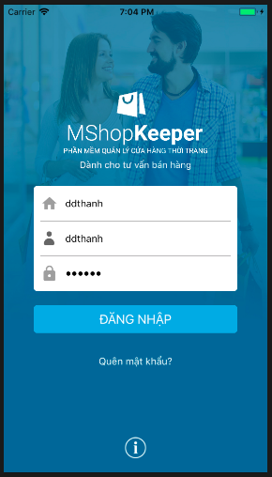
Các chức năng chính
1.Đăng nhập
Cho phép nhân viên hoặc chủ cửa hàng đăng nhập và sử dụng ứng dụng Hỗ trợ lấy lại mật khẩu trong trường hợp người dùng quên

Slide 15
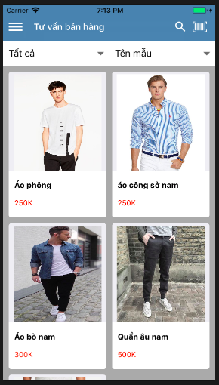
Các chức năng chính (Tiếp)
2. Giao diện tư vấn tìm kiếm sản phẩm
Hiển thị danh sách các mặt hàng kinh doanh tại cửa hàng Hỗ trợ giúp lọc nhanh theo các tiêu chí khác nhau như ngày nhập, mặt hàng bán chay, mặt hàng khuyến mại Hỗ trợ tìm kiếm sản phẩm theo tên hoặc mã sản phẩm

Slide 16
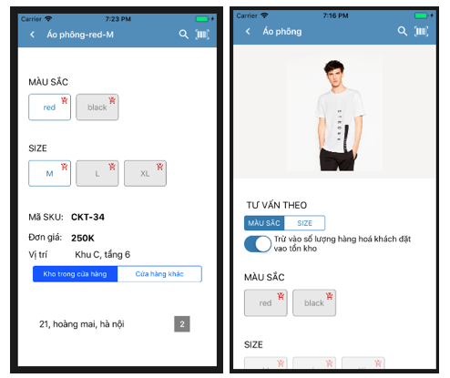
Các chức năng chính (Tiếp)
3. Hiển thị thông tin chi tiết sản phẩm
Hiển thị danh sách chi tiết sản phẩm Thông tin chi tiết về mã, đơn giá, số lượng tại cửa hàng và các chi nhánh Hỗ trợ hiển thị vị trí tại cửa hàng (nếu có)

Slide 17
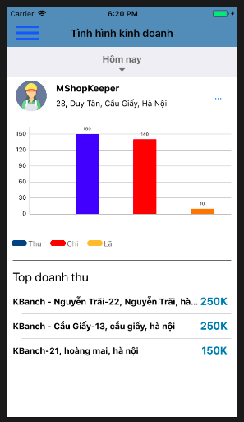
Các chức năng chính (Tiếp)
4. Quản lý doanh thu
Quản lý doanh thu tại tưng cửa hàng theo ngày, tuần, tháng Thông tin về top doanh thu tại các cửa hàng chi nhánh

Slide 18
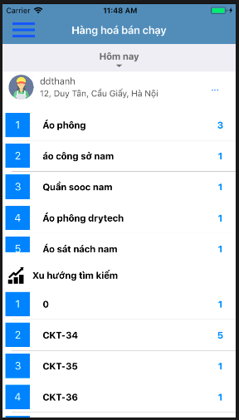
Các chức năng chính (Tiếp)
5. Quản lý thông tin sản phẩm
Hiển thị top mặt hàng bán chạy Hiển thị top tìm kiếm sản phẩm của khách hàng

Slide 19
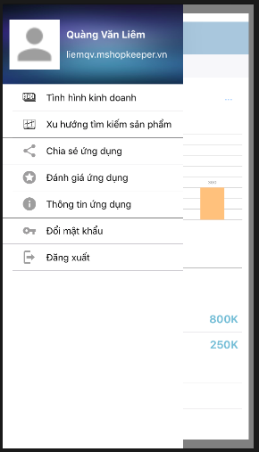
Một số chức năng khác
Chia sẻ ứng dụng
Thông tin ứng dụng
Đổi mật khẩu
Đăng xuất

Slide 20
Hướng phát triển
Tích hợp trợ lí số cho ứng dụng quản lý.
Mở rộng thống kê doanh thu và tìm kiếm theo từng giờ và từng quý
Thêm tính năng tự động tư vấn cho chủ cửa hàng dựa trên các số liệu thống kê được.

Slide 21
Cảm ơn thầy cô và các bạn đã lắng nghe

